Slide 1

Les Délires Belge
une fois
N°16

Slide 2



Slide 3


Slide 4

Oh nous femmes Belge et
surtout flamande en
permanence en plein délires

Slide 5
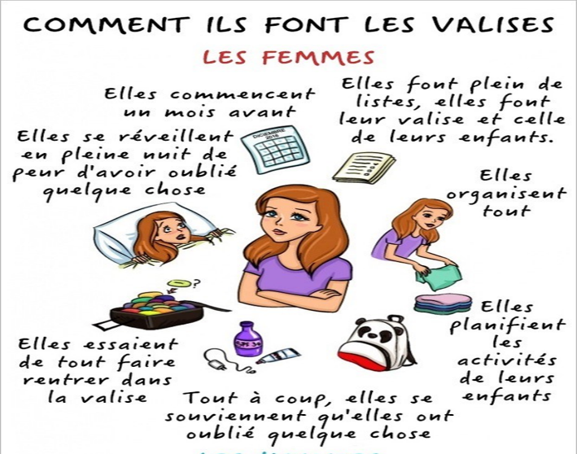

Slide 6
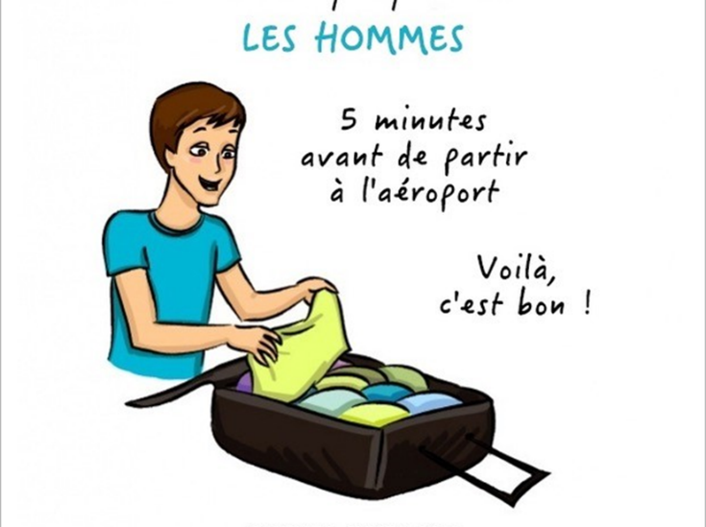

Slide 7
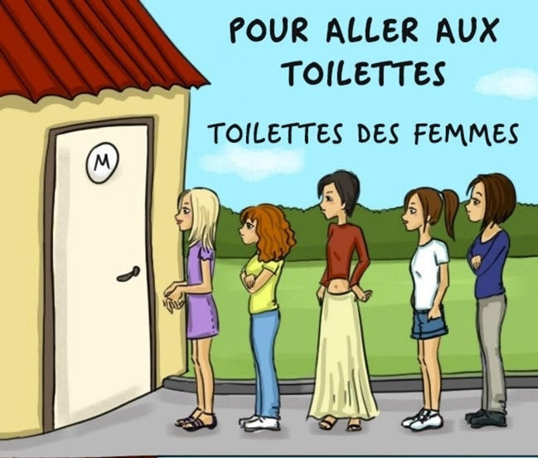

Slide 8
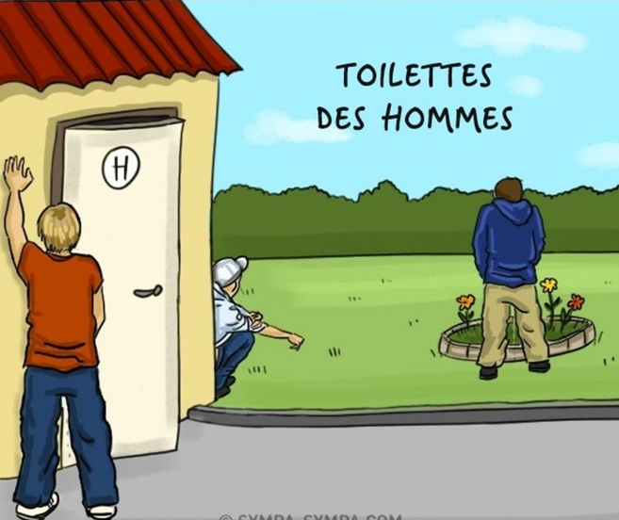

Slide 9
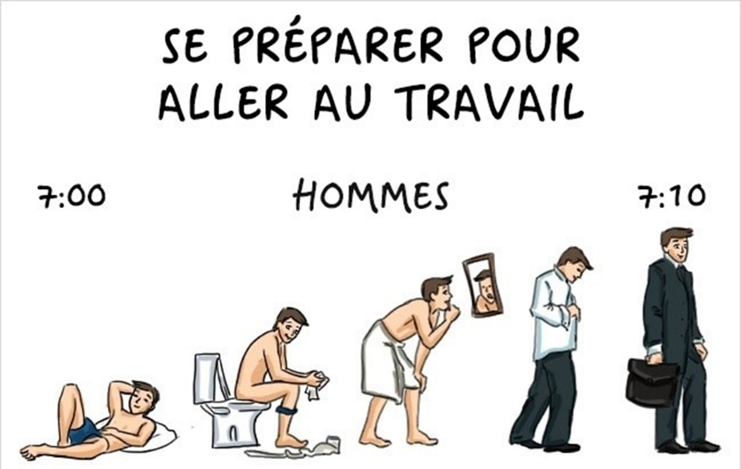

Slide 10
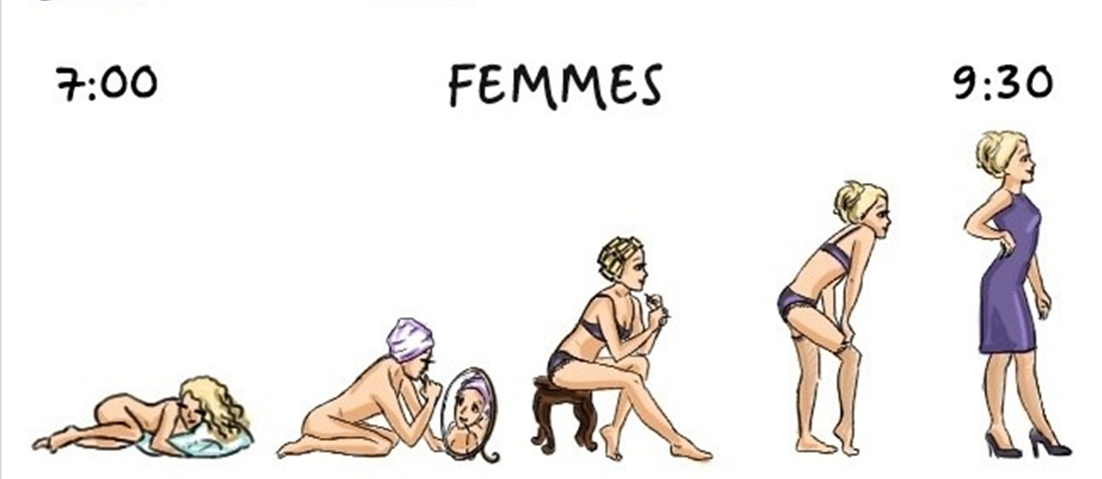

Slide 11
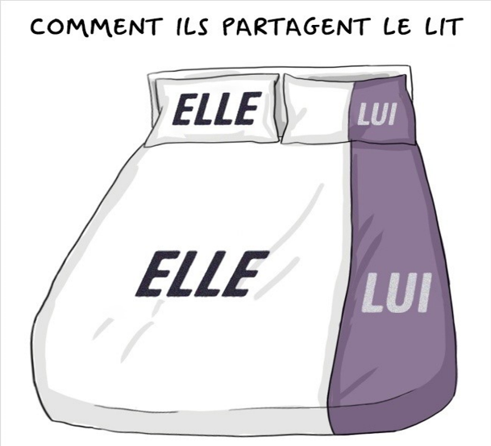

Slide 12
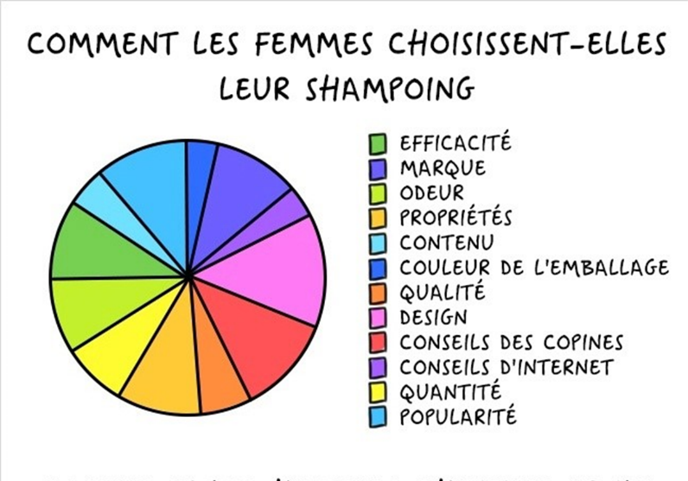

Slide 13
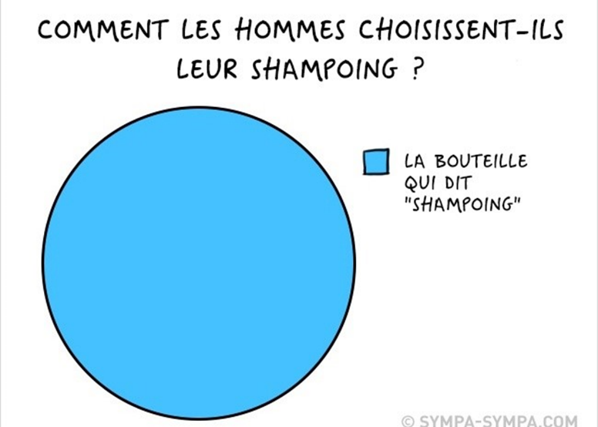

Slide 14
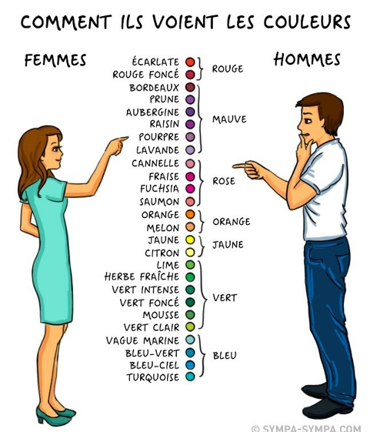

Slide 15
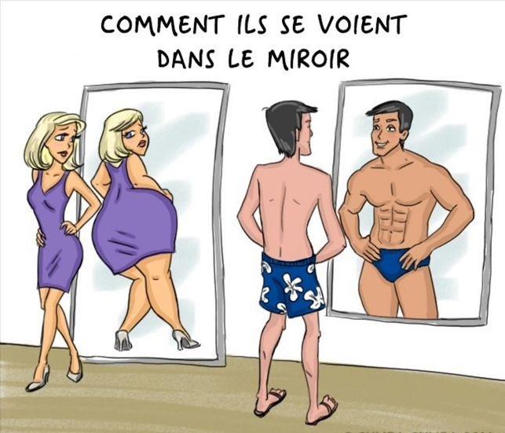

Slide 16
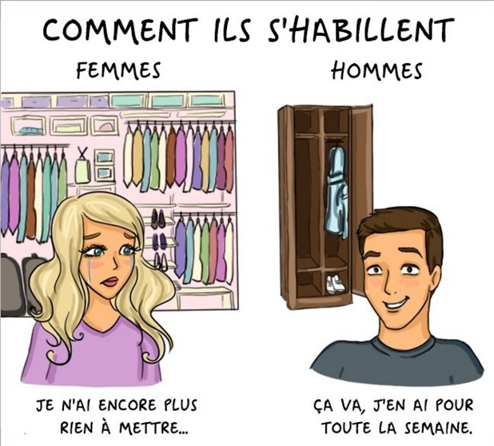

Slide 17
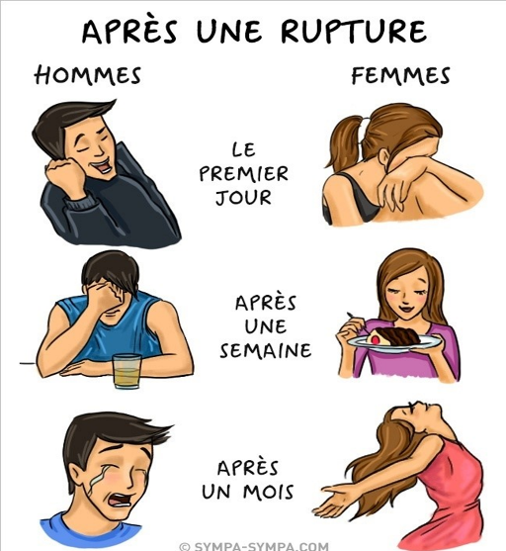

Slide 18
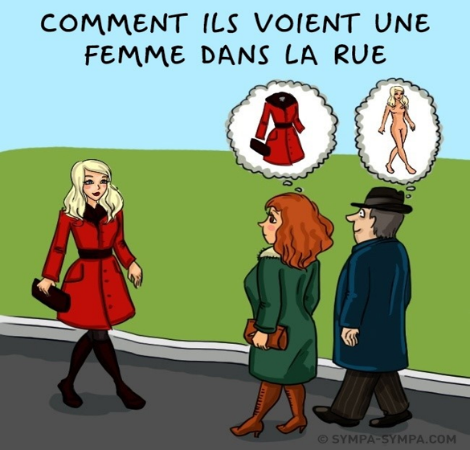

Slide 19


Slide 20
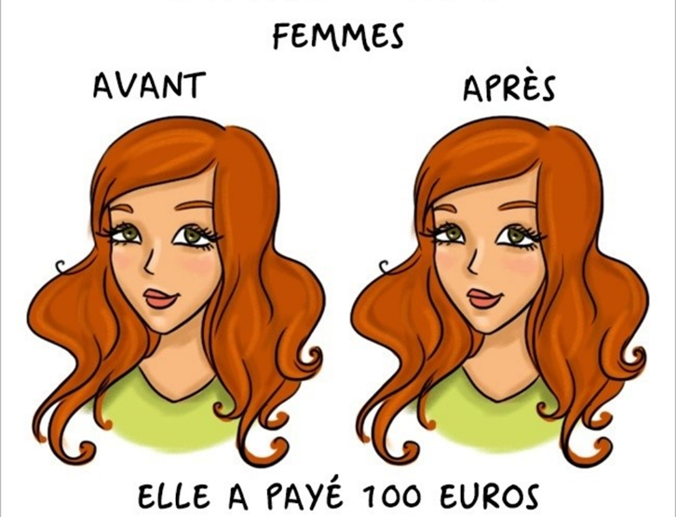

Slide 21
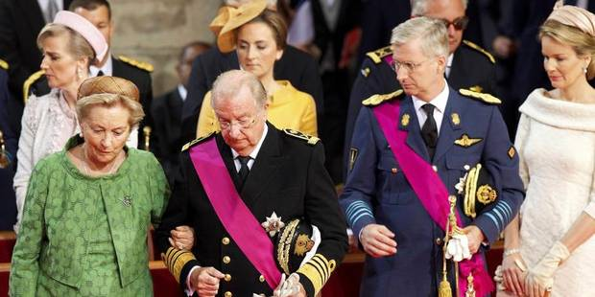
Et pour cette monarchie il
en est de même, j’aimerais savoir
qui prend la plus grande part dans
le lit ? Hihi !

Slide 22


Slide 23
C’était
Les Délires Belge
une fois

